Slide 1

HOW TO USE GIT
HƯỚNG DẪN SỬ DỤNG GIT CHO NGƯỜI MỚI BẮT ĐẦU

Slide 2
NHU CẦU THỰC TẾ
Cần 1 hệ thống lưu trữ tất cả các thay đổi về code hàng ngày.
Để sau này có thể xem lại, hoặc phục hồi về một thời điểm trong quá khứ.
Những người khác trong team biết chính xác từng người đã làm gì, thay đổi gì.

Slide 3
GIỚI THIỆU GIT
Tốc độ cực nhanh
Kiến trúc rất đơn giản.
Đã được kiểm nghiệm & sử dụng trong hầu hết các công ty.
Đồng bộ source code giữa các thành viên với nhau.

Slide 4
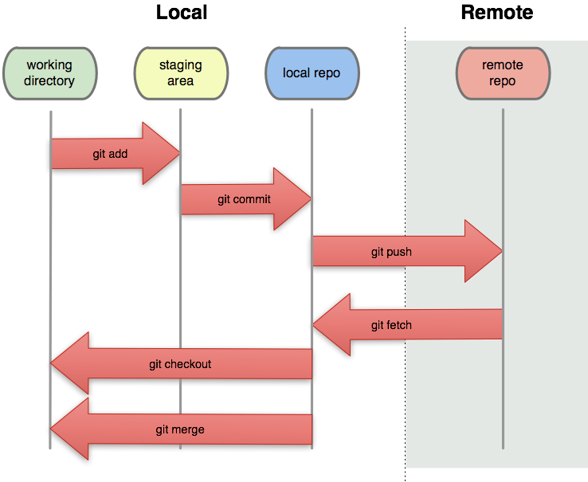
CÁCH THỨC GIT HOẠT ĐỘNG

Slide 5
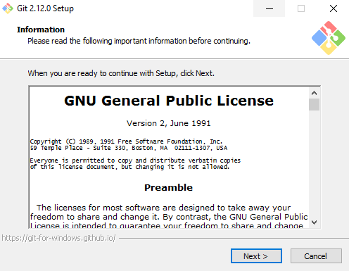
BẮT ĐẦU SỬ DỤNG GIT
B1: Download Git (https://git-scm.com/download)

Slide 6
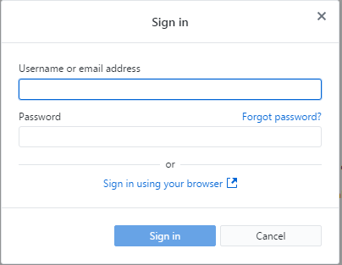
BẮT ĐẦU SỬ DỤNG GIT
B2: Tạo tài khoản Git (https://github.com)

Slide 7
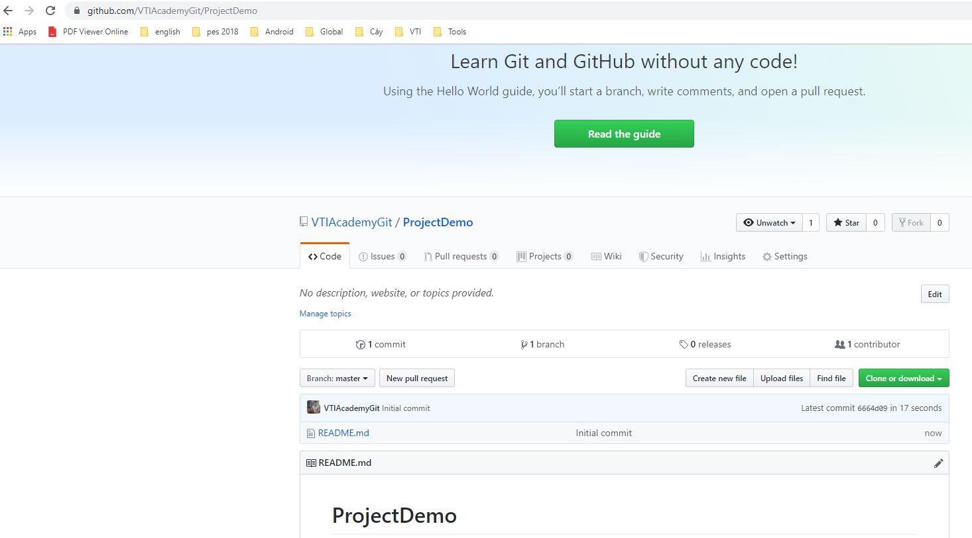
BẮT ĐẦU SỬ DỤNG GIT
B3: Tạo Remote repository

Slide 8
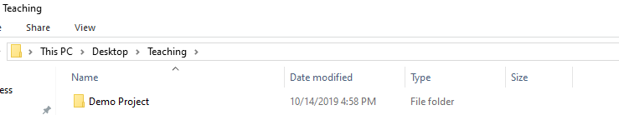
BẮT ĐẦU SỬ DỤNG GIT
B4: Tạo folder "Project demo"

Slide 9
BẮT ĐẦU SỬ DỤNG GIT
B5: Setting User Git
Notes:
git config --global user.name "Username"
git config --global user.email "Email"

Slide 10
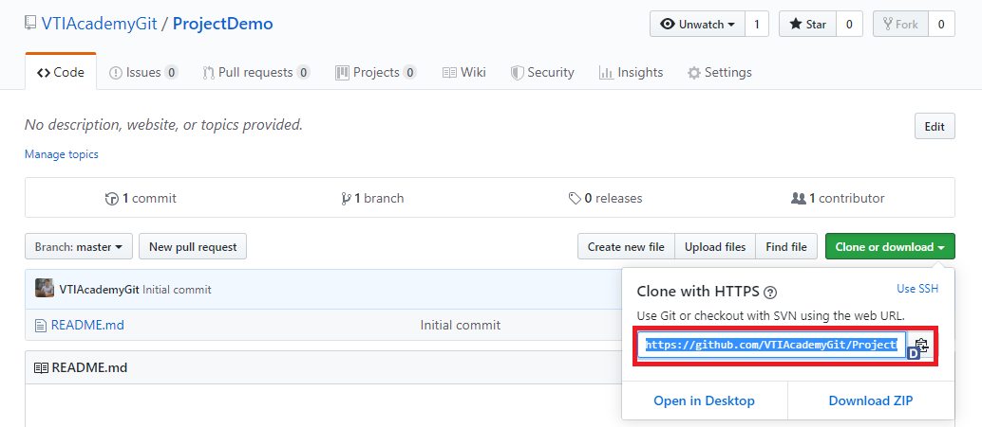
BẮT ĐẦU SỬ DỤNG GIT
B6: Clone remote Repository về máy tính local
git clone https://github.com/VTIAcademyGit/ProjectDemo.git

Slide 11
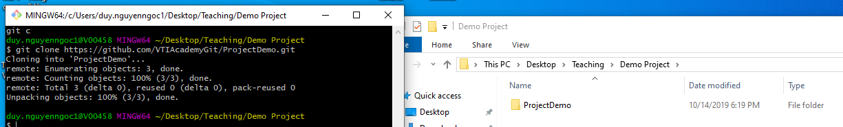

Slide 12
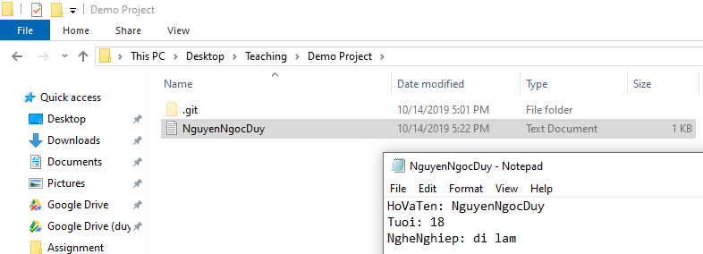
BẮT ĐẦU SỬ DỤNG GIT
B7: Tạo 1 file txt có tên file là tên của học viên và điền các thông tin cá nhân sau:
Họ và tên: Nguyen Van ….
Tuổi: 18
Nghề nghiệp: sinh viên / người đi làm

Slide 13
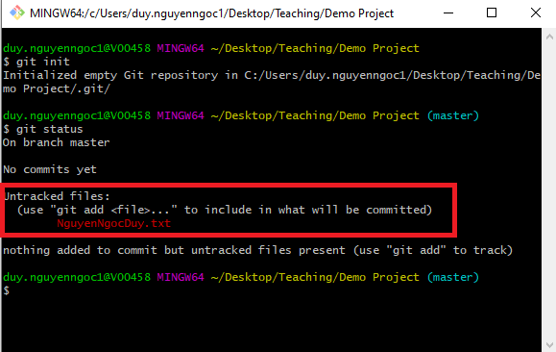
BẮT ĐẦU SỬ DỤNG GIT
B8: Xem các file đã thay đổi
git status (thực hiện lệnh git bên trong project)

Slide 14
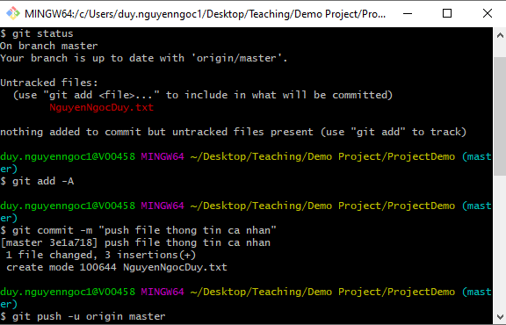
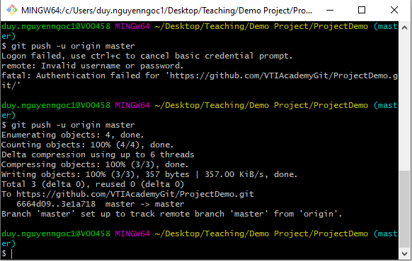

BẮT ĐẦU SỬ DỤNG GIT
B9: Đẩy các file thay đổi lên Remote Repository:
git add .
git commit –m “Noi dung thay doi“
git push

Slide 15
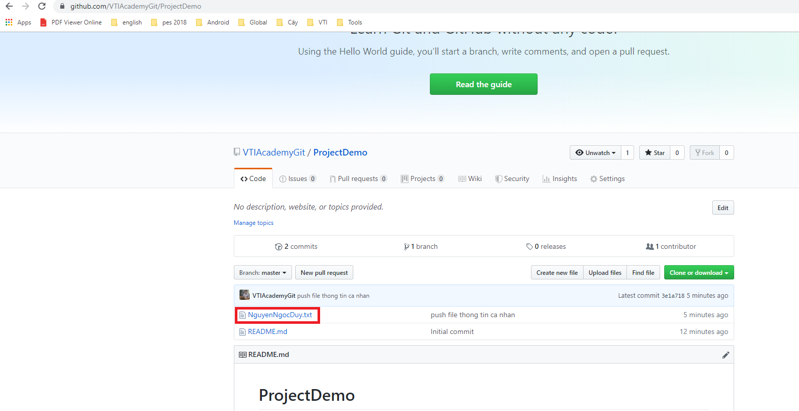

Slide 16
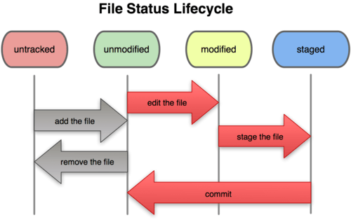
CÁC TRẠNG THÁI CỦA 1 FILE TRONG GIT
Committed
Modified
Staged
Notes:
Committed: Committed có nghĩa là dữ liệu đã được lưu trữ một cách an toàn trong cơ sở dữ liệu
Modified: Modified có nghĩa là bạn đã thay đổi tập tin nhưng chưa commit vào cơ sở dữ liệu
Staged: là bạn đã đánh dấu sẽ commit phiên bản hiện tại của một tập tin đã chỉnh sửa trong lần commit sắp tới

Slide 17
Giải thích các lệnh
git add: Thêm một file (modified hoặc untracked) vào lần commit tiếp theo
git commit: Lưu các thay đổi vừa tạo ra (bằng lệnh add) vào kho chứa (repository) trên máy mình
git push: Đồng bộ hóa local repository & remote repository (Github)

Slide 18
Các phần tiếp theo
Git pull
Branch
git merge
.GITIGNORE
Work flow

Slide 19
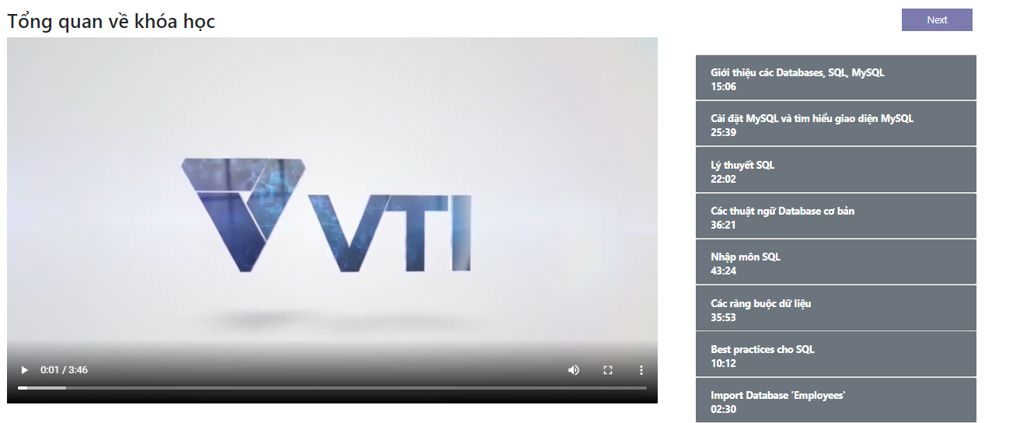
Giới thiệu hệ thống LMS

Slide 20
Bài tập về nhà
Giới thiệu các Databases, SQL, MySQL.
Cài đặt MySQL và tìm hiểu giao diện MySQL.
Lý thuyết SQL.
Các thuật ngữ Database cơ bản.

Slide 21
Thank for watching

